Slide 1
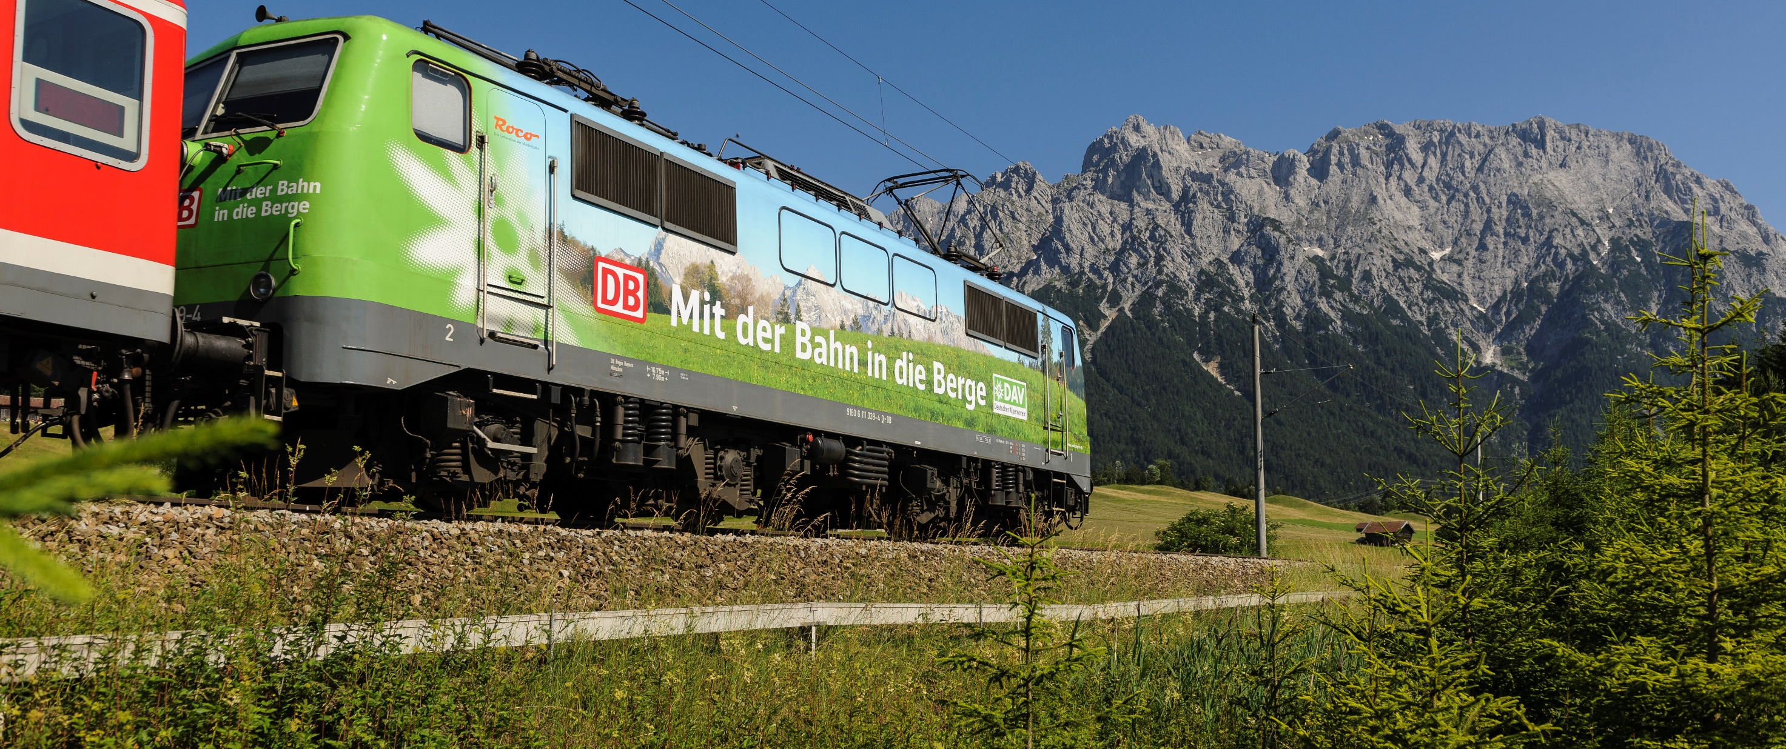

Aktueller Sachstand Blaue Land Bus – Bilanz nach dem ersten Betriebsjahr
Mobilität im Landkreis Garmisch-Partenkirchen gestalten!

Slide 2
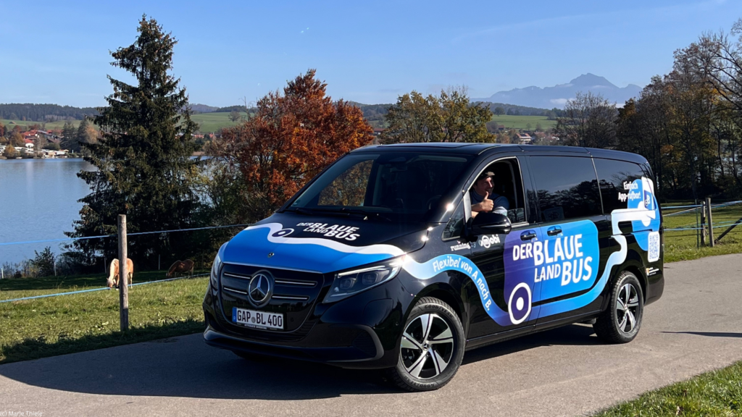
Der Blaue Land Bus
Bestellung:
App oder Telefon
7 Tage im voraus buchbar
Fuhrpark:
5 Elektro-Klein-Busse
Bediengebiet
LK Garmisch-Partenkirchen:
Markt Murnau, Riegsee, Seehausen, Uffing, Spatzenhausen, Schwaigen, Ohlstadt,
LK Weilheim-Schongau:
Eglfing und Obersöchering
Täglich von 7.00-20:00
Notes:
5 (elektrische) Fahrzeuge mit jeweils 7 Sitzen; 1 davon Rollstuhlgerecht

Slide 3
Tarif Blaue Land Bus
Ticket | Distanz | Preis
Einzelticket | 0-5 km | 2,50 €
Einzelticket | 5-10 km | 5,00 €
Einzelticket | 10-15 km | 7,50 €
Kinder -und Jugendticket | bis 5 km | 1,50 €
Kinder -und Jugendticket | bis 10 km | 2,50 €
Kinder -und Jugendticket | ab 10 km | 3,50 €
Gruppenticket / ab 3 Personen | bis 5 km | 6,00 €
Gruppenticket / ab 3 Personen | bis 10 km | 12,00 €
Gruppenticket / ab 3 Personen | ab 10 km | 16,00 €
Kinder bis 6 Jahre i. B. Eltern | alle Strecken | 0,00 €
1,50 € je weiterer angefangener km Fahrgäste mit Deutschlandticket ohne Aufschlag Fahrgäste mit behinderten Ausweis fahren Kostenlos Kinder- und Jugendticket gilt für Personen zwischen 6 bis einschließlich 16 Jahren Gruppenfahrten in einer gemeinsamen Buchung entrichtet die Gruppe den jeweiligen Betrag – Start und Ziel identisch
Neu! Kinder – und Jugendticket

Slide 4
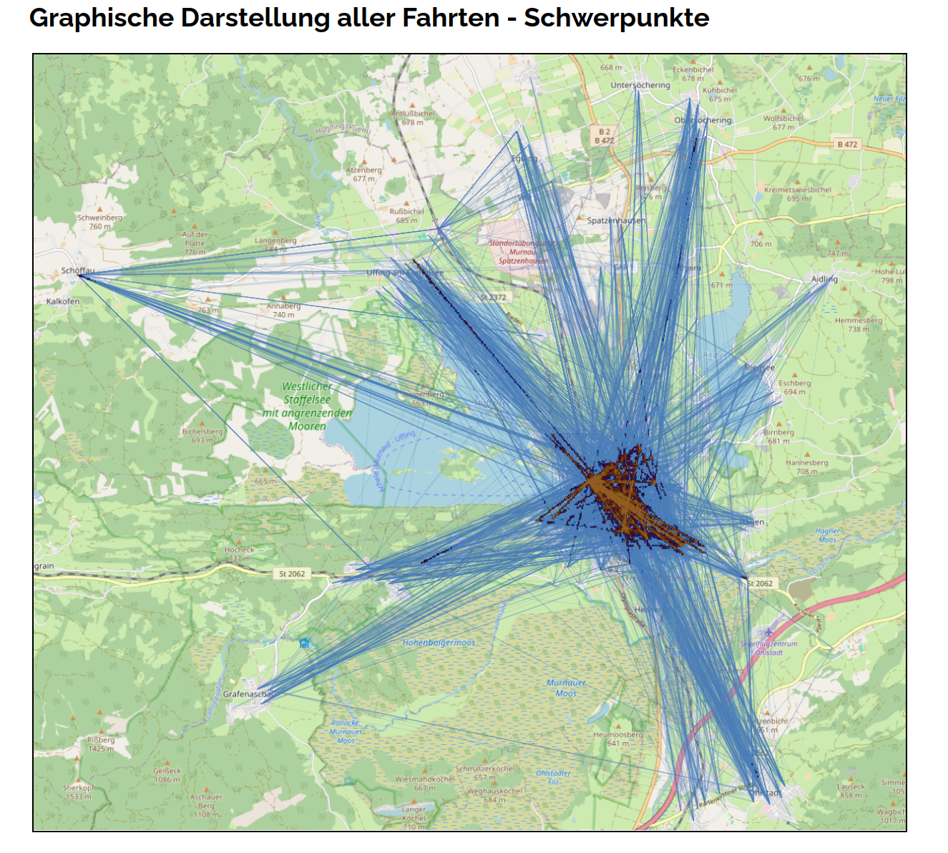

Slide 5
Zugestiegene Fahrgäste pro Kommune
Notes:
86.618 Fahrgäste im ersten Jahr
78 % steigen in Murnau zu

Slide 6
Fahrten nach Km
Notes:
Insgesamt 66.254 Fahrten
ca. 37.000 Passagierkilometer Pro Monat im Durchschnitt
ca. 444.000 Passagierkilometer Km im Jahr

Slide 7
Fahrten aus Kommunen 1. Betriebsjahr

Slide 8
aktuelle Kalkulation Blaue Land Bus
Posten | € | %
Betriebskosten inkl. Einrichtungspauschale | 1.072.970 | 100
Fahrgasteinnahmen + D Ticket | 250.520 | 23
Förderung Mobilität im ländlichen Raum | 240.646 | 23
Anteil LK WM-SOG | 60.159 | 6
Zuschüsse Kommunen Blaues Land | 227.435 | 21
Zuschuss Landkreis Ga-Pa | 294.211 | 27
Notes:
26.000 Menschen im Blauen Land
Kosten Buslinien 2026 geschätzt – blaue Land 521.724
225.124 € / 2025 ca. 240.221€ / 2026
BLB 296.600 € / 2025 ca. 320.000€/ 2026

Slide 9
Erfahrungen - Anregungen – Fragen
Der Blaue Land Bus ist sehr gut angelaufen.
Einwohner aus allen Kommunen nutzen das Angebot.
Auch andere Talschaften wünschen so ein Angebot
Aber:
Der Betrieb kommt während den Schultagen am Nachmittag zwischen 12 und 17 Uhr an seine Kapazitätsgrenzen

